Slide 1




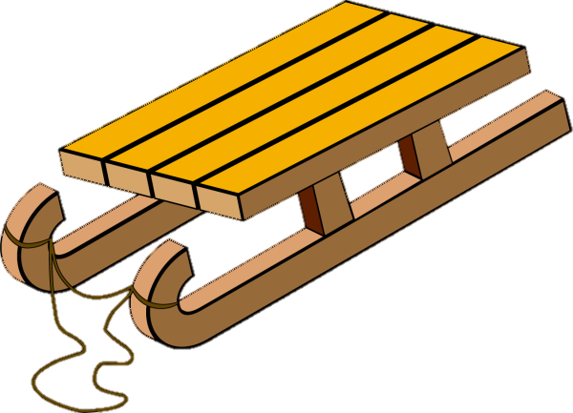

О
И
Е
У
Л
А
Л
Л
Л
Л
Л
Л
Л
Л
Л
Л
ЛЫ
ЛО
ЛА
ЛУ
ЛЭ
ЛЕ
ЛИ
АЛ
ОЛ
УЛ
ЕЛ
ИЛ
ЛОМ
ЛАМ
ЛИМ
Л
ЛУМ
Л
Л
Л
ИМ
Л
АМ
О
И
Э
У
УМ
ОМ
Ы
Е
А

